Slide 1

Donbiki勉強会
EY-Office 吉田

Slide 2
Clickの一般情報
URL http://click.sourceforge.net/
メイン開発者 Malcolm Edgar
歴史
  Version 0.1 – 2003年
  Version 0.3 – 2005年3月 初公開
  Version 1.0 – 2006年10月
Avoka Technologies で商用サポート

Slide 3
Clickのコンセプト
シンプルで学習が容易
コンポーネント指向、ページ指向
イベント・モデル
JSPやMVC(POJO)にこだわらない
Velocity(JSP)によるページ生成
Fromの自動生成、Client/Serverバリデーション
高性能

Slide 4
ページ指向
ページ毎に Page を継承したページクラスを作成する。
テンプレート名/URIはページクラス名から決まる。 XxxYyy.java → xxx-yyy.html (カスタイズ可)
ページクラスのpublicなオブジェクト（コンポーネント）はテンプレートから参照可能。

Slide 5
コンポーネント指向/イベント・モデル
タグに対応したコンポーネントをページクラスに(Javaコード)で定義する。
コンポーネント(例 ボタン)にはイベントリスナーを定義でき、ボタンがクリックされた場合定義したリスナーが呼び出される。
また、ページクラスに定義された onInit(), onGet() などのイベントメソッドもある。

Slide 6
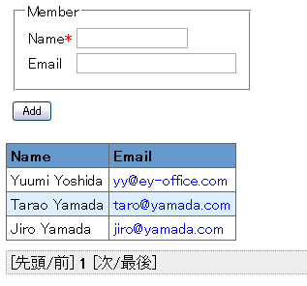
サンプルコード (1)
画面
テンプレート
<html>
<head>
<title>Click Sample1</title>
$imports
#if ($headInclude) #parse($headInclude) #end
</head>
<body>
$form
$table
</body>
</html>

Slide 7
サンプルコード(2)
public class Sample1 extends Page {
public Form form = new Form();
public Table table = new Table();
private TextField name = new TextField("name");
private EmailField email = new EmailField("email");
public Sample1() {
form.setColumns(1);
FieldSet fieldSet = new FieldSet("fieldSet", "Member");
form.add(fieldSet);
name.setRequired(true);
fieldSet.add(name);
fieldSet.add(email);
form.add(new Submit("Add", this, "onAddClick"));
table.setClass("its");
table.setPageSize(10);
Column column = new Column("name");
table.addColumn(column);
column = new Column("email");
column.setAutolink(true);
table.addColumn(column);
}
public boolean onAddClick() {
if (form.isValid()) {
addMember(name.getValue(),
email.getValue());
}
return true;
}
public void onRender() {
table.setRowList(getMembers());
}
}

Slide 8
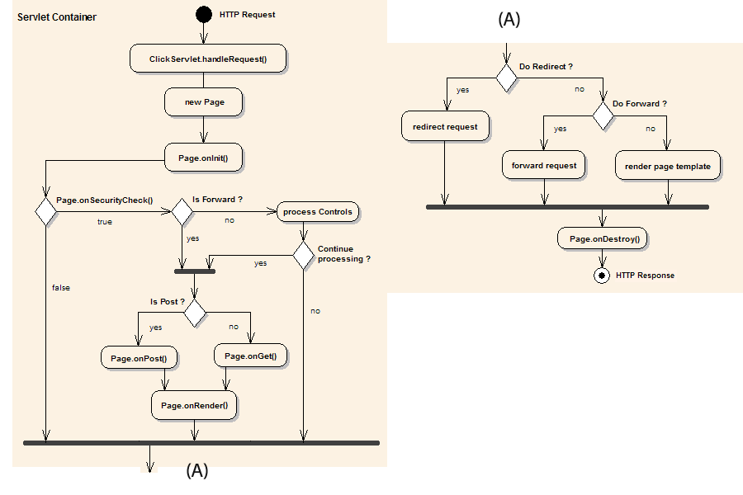
ClickServletの動作
http://click.sourceforge.net/docs/pages.html より

Slide 9
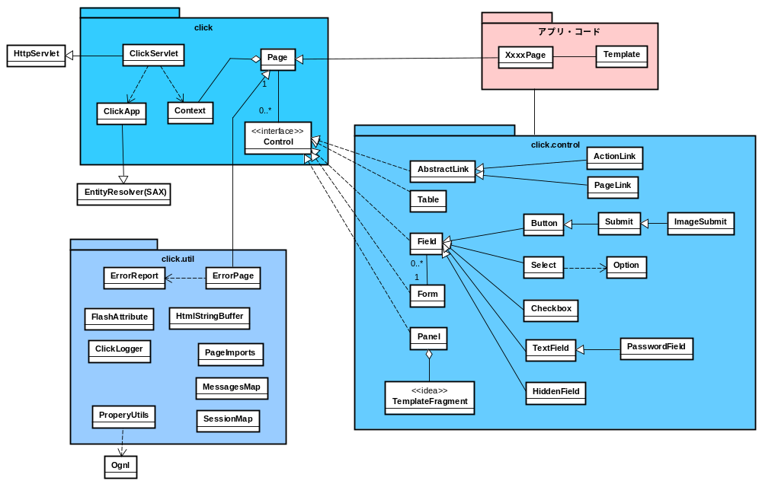
クラス・パッケージ構成

Slide 10
拡張コンポーネント
Cayenne I/F: Form,テーブル表示、検索
コントロール: 特定目的テキストなど・・・
  Email, CreditCard, Telephone ….
フィルター: 圧縮フィルター
Hibernate I/F: Formなど
パネル: GUIコンポーネント
Spring: Springを組み込んだClickServlet

Slide 11
コンポーネント定義をコードに書くのはどうなんでしょうか？
メリット
  HTMLをパースしなくてよい。
  HTML(タグ)とのひも付けをしなくて良い。
  フレームワークが小さく出来る。
デメリット
  デザイナーとの共同作業が難しい。
  アプリケーションのコードが大きくなる。

Slide 12
感想
たしかにシンプル。
少ないコード量でそこそこのページが出来、お得感がある。(Railsもそうかもしれない)
デザインが要求されないシステムでは使える。
Examples はJavascriptを多用しておりClickの本質とは無関係に良さそうな印象を与える。
テストコードが少ないのでは？

Slide 13

ご清聴、ありがとうございます。
有限会社 イーワイオフィス http://www.ey-office.com
吉田裕美 yy@ey-office.com

